Slide 1



Slide 2

Projet Netfloox Groupe 2
Mohammed, Clément & Pierre 19/02/24

Slide 3
Traitement, analyse et exploitation des données
Algorithme de prédiction de la popularité
Algorithme de recommandation
Démonstration

Slide 4


Slide 5
Nettoyage et importation des données :
Remplacement des données manquantes
Création des tables correspondantes à chaque TSV (requête SQL)
Modification du type des colonnes

Slide 6
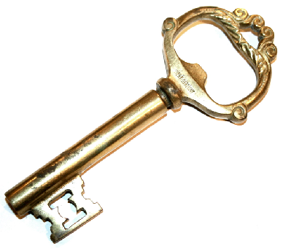
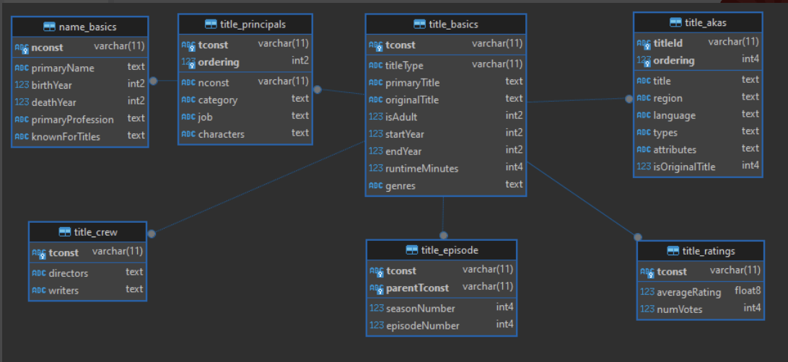
Conception de la base de données relationnelle:
création des clés primaires et étrangères

Slide 7
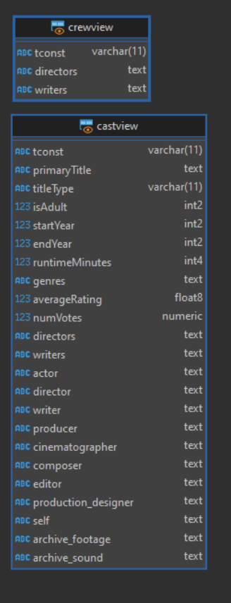
View matérialisée qui contient pour chaque films
les « directors » et «writers » avec leur noms.
View matérialisée qui contient la synthèse de
toutes les informations de chaque films, nettoyées
et préparées pour le machine learning.

Slide 8
Analyses univariés

Slide 9
Analyses bivariés

Slide 10
Analyses bivariés

Slide 11
Analyses trivariés

Slide 12
Traitement, analyse et exploitation des données
Algorithme de prédiction de la popularité
Algorithme de recommandation
Démonstration

Slide 13
Principe:
Je renseigne des caractéristiques:
Réalisateur
Genres
Acteurs
Et bien d’autres…

Slide 14
L’algorithme nous renvoie une prédiction de popularité :

Slide 15
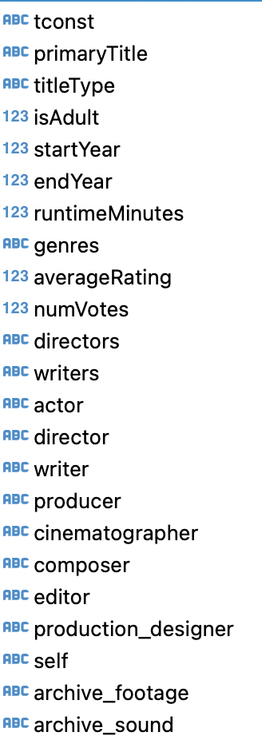
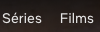
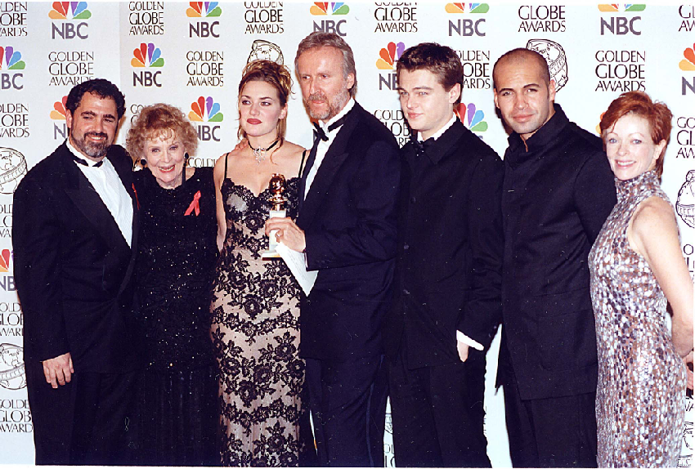
Features utilisées :
Durée du film
Type
Titre
Année de sortie
Casting

Slide 16

Quel Modèle ?

Slide 17
Quel Modèle ?

Slide 18
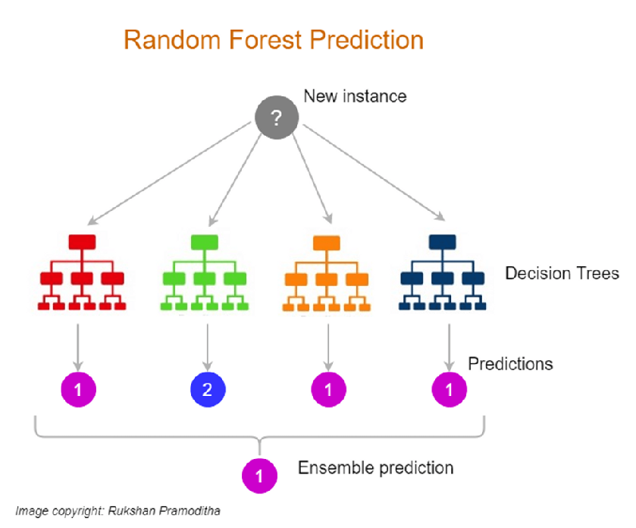
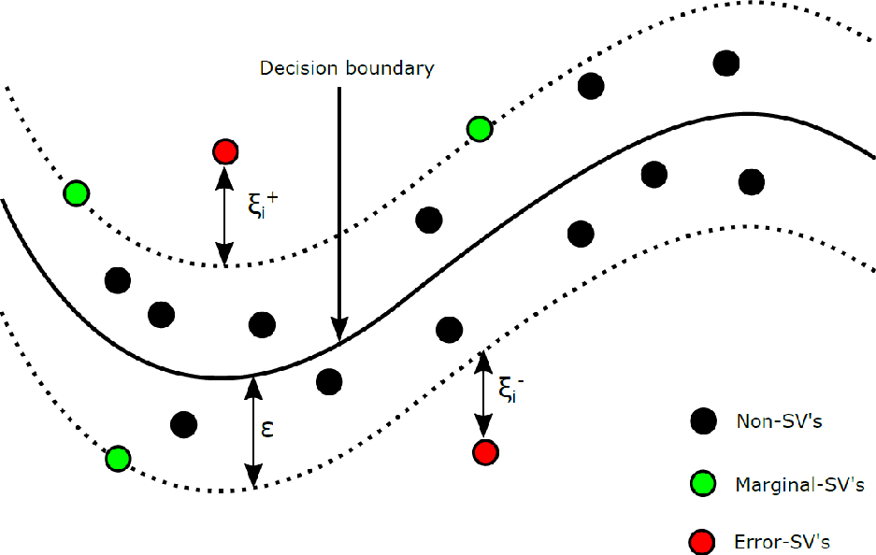
Quel Modèle ?
Random Forest : Plus efficace mais plus long et donc difficile à utiliser pour notre cas de figure.
Support Vector Regression : bon modèle, efficace et rapide qui nous permet d’utiliser l’application sans trop de temps d’apprentissage et avec un bon résultat.

Slide 19
Résultat :
3,3 Milliards $ de recette
22 Millions d’entrée
James Cameron très content et très riche

Slide 20
Traitement, analyse et exploitation des données
Algorithme de prédiction de la popularité
Algorithme de recommandation
Démonstration

Slide 21
Principe:
Je renseigne un film qui m’a plu
Le programme propose 5 films susceptible de m’interesser en fonction de ce dernier

Slide 22

Mais comment fait on?
CLEMENT

Slide 23
Mais comment fait on?
- Création d’une phrase qui décrit le film à partir des features
- La phrase est vectorisée par countvectorizer
- Le vecteur est transformé en matrice de similarité

Slide 24
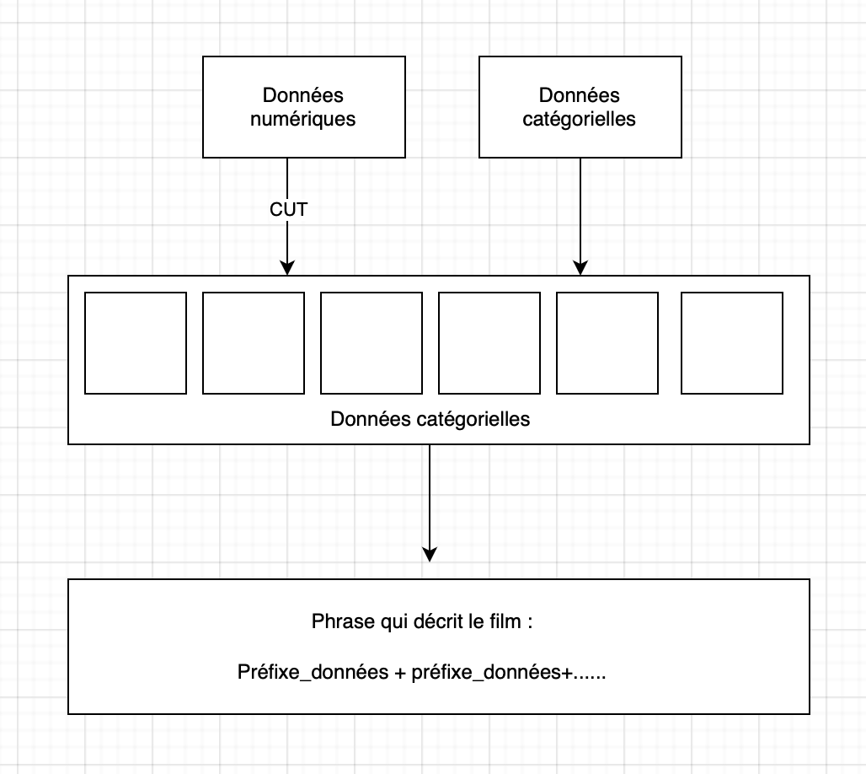
Création d’une phrase qui décrit le film à partir des features

Slide 25
Le vecteur est transformé en matrice de similarité
Cosine similarity

Slide 26
Traitement, analyse et exploitation des données
Algorithme de prédiction de la popularité
Algorithme de recommandation
Démonstration

